Slide 1
Ubuntu Linux 基础教程 （第2版 慕课版）
邓淼磊 马宏琳 主编
阎磊 副主编
清华大学出版社

Slide 2
第5章 Linux常用应用软件
5.1 LibreOffice
5.2 vi文本编辑
5.3 Gedit文本编辑器
5.4 Shotwell照片管理器
5.5多媒体功能软件
本章小结
实验
习题

Slide 3
5.1 LibreOffice
Ubuntu包含了日常所需的常用程序，集成了跨平台的办公套件LibreOffice和Mozila Firefox浏览器等。主要包括了文本处理工具、图片处理工具、电子表格、演示文稿、电子邮件、多媒体播放、网络服务和日程管理等。
5.1.1 LibreOffice Writer
5.1.2 LibreOffice Calc
5.1.3 LibreOffice Impress
5.1.4 LibreOffice Draw

Slide 4
概述：
LibreOffice Writer是LibreOffice的一个组件，是与Microsoft Word或WordPerfect有着类似功能和文件支持的文字处理器。它包含大量所见即所得的文字处理能力，但也可作为一个基本的文本编辑器来使用。LibreOffice Writer是LibreOffice最常用的LibreOffice办公组件。
目前LibreOffice的最高版本是2019年发布的LibreOffice 6.2。在Ubuntu18.04中集成的是LibreOffice6.0.7。

Slide 5
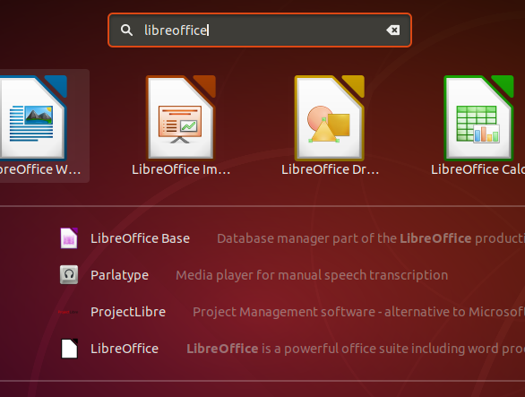
Ubuntu将LibreOffice作为一个标准内置软件提供，LibreOffice的安装是在系统级完成的。
在Gnome桌面集成了LibreOffice Writer、LibreOffice Impress、LibreOffice Calc、LibreOffice Draw四个组件模块。
图5-1 LibreOffice内置的组件

Slide 6

5.1.1 LibreOffice Writer
LibreOffice Writer是LibreOffice的一个组件，是与Microsoft Word或WordPerfect有着类似功能和文件支持的文字处理器。它包含大量所见即所得的文字处理能力，但也可作为一个基本的文本编辑器来使用。LibreOffice Writer是LibreOffice最常用的LibreOffice办公组件。
用户可以通过点击桌面左侧dock面板上的LibreOfficeWriter图标 来启动软件。

Slide 7
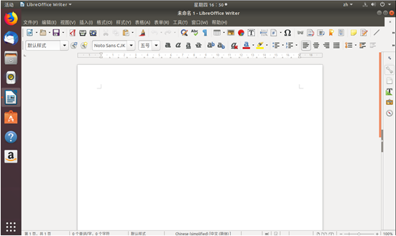
图5-2 LibreOfficeWriter主界面

Slide 8
说明：
Writer程序如同其它的Ubuntu程序一样，关闭程序和最大化、最小化按钮在程序的右上角。
程序最上方是标题栏，指明当前打开的文档名称和程序名。在标题栏下面是一行菜单栏，菜单栏下面是一些快捷按钮区域和选择列表区域。在下方是横向的标尺线，以及空白的文档书写区域。右侧有纵向滚动条，最底部是一些状态提示信息，如页码数、字符数、样式、输入法状态、缩放标记等。

Slide 9
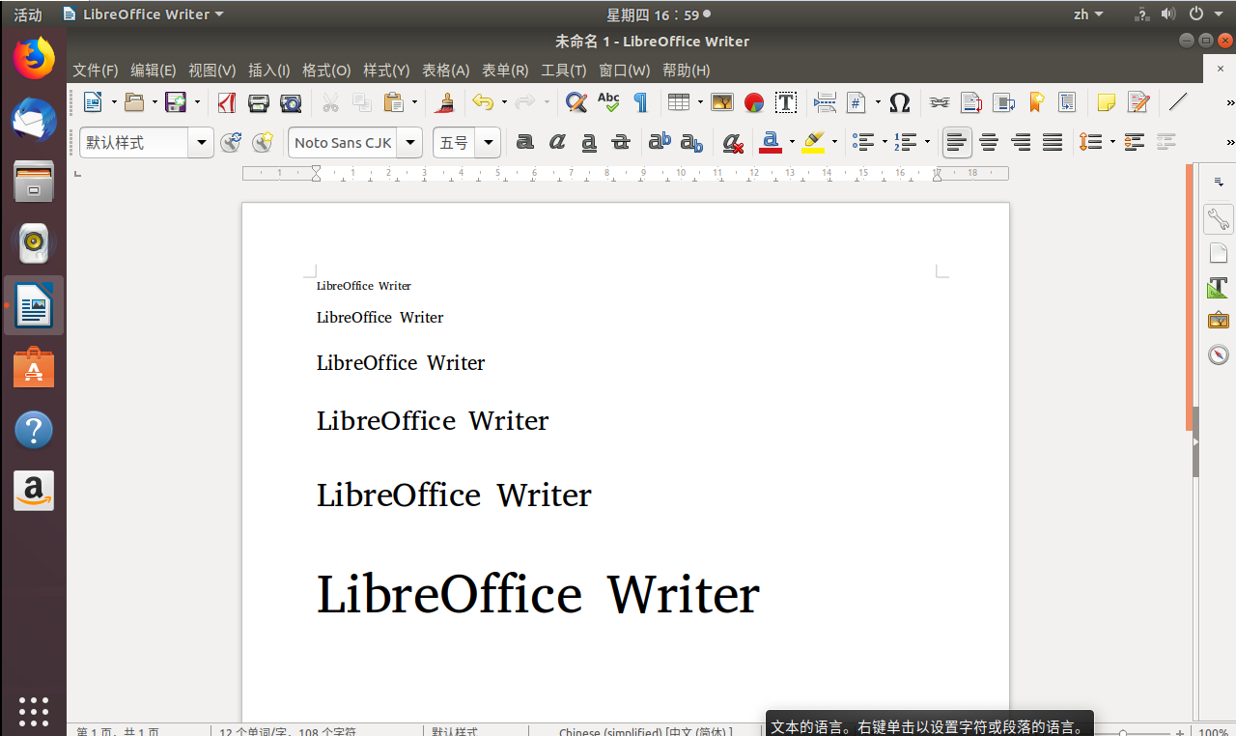
在LibreOffice Writer中输入以下内容，即字号由小到大的“LibreOffice Writer”文字，如图5-3所示。
图5-3 LibreOffice Writer 编辑文字

Slide 10
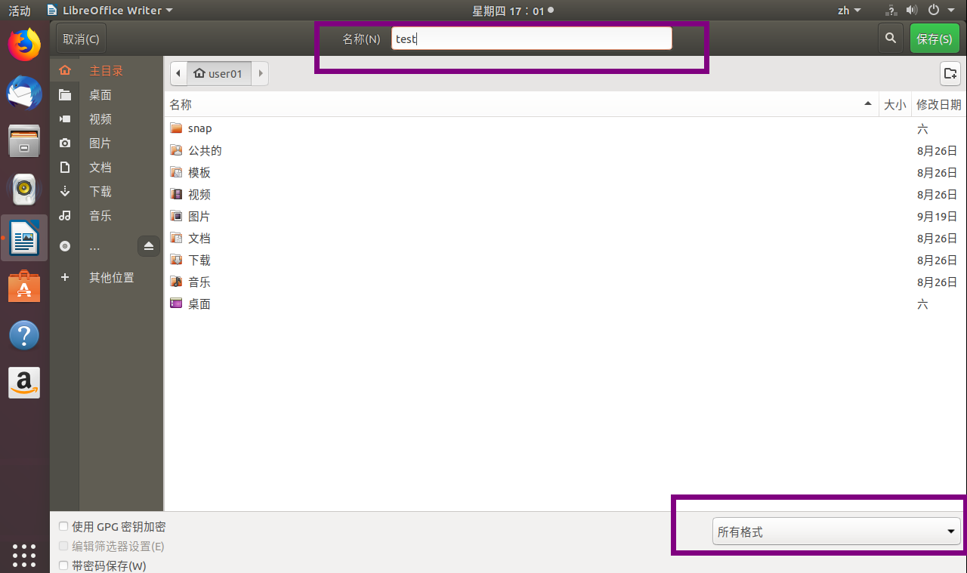
当在Writer中完成了编辑工作，需要存盘的时候，可以点击【文件】->【保存】，或者按下【Ctrl+s】快捷键，此时会弹出保存对话框

Slide 11
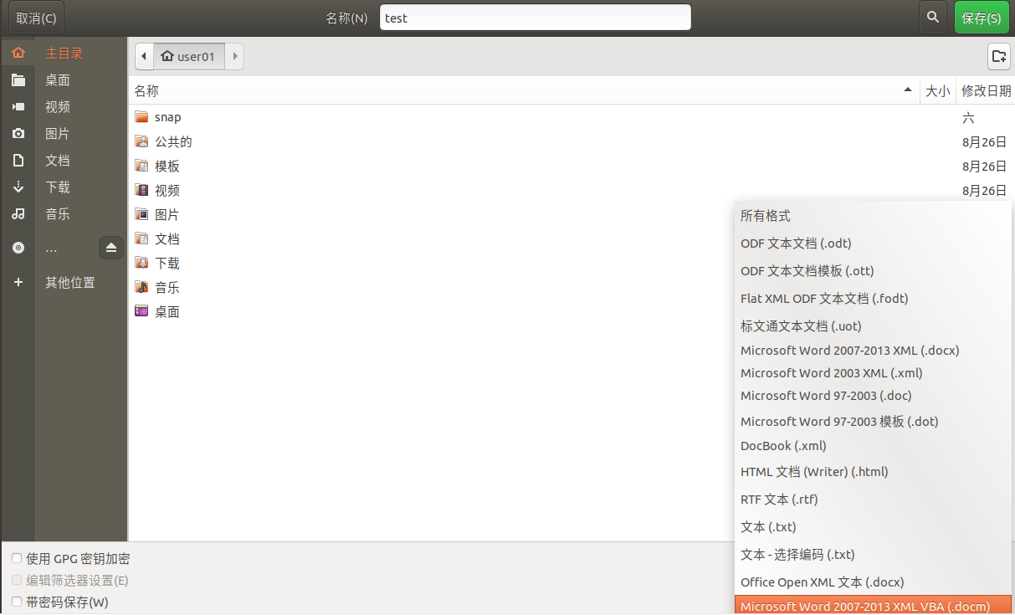
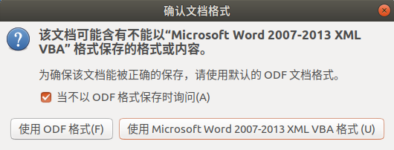
点击保存后会出现如图对话框，提示格式选择，包括了MS Word格式和ODF格式两种，其中ODF格式，即开放文档格式（OpenDocument Format）
单击【使用MS Word2007-2003 XML VBA格式】，则文件保存为“.docm”格式，可以通过MS Office Word打开

Slide 12
表5-2 LibreOffice Writer的功能键
作为一款办公软件，
LibreOffice Writer具有强大的功能，其中众多的功能键和快捷键为
LibreOffice Writer提供了丰富的键盘操作。
LibreOffice Writer的功能键见表5-2。
快捷键 | 效果
F2键 | 公式编辑栏
Ctrl+F2键 | 插入字段
F3键 | 执行自动图文集
Ctrl+F3键 | 编辑自动图文集
F4键 | 打开数据源视图
Shift+F4键 | 选择下一个框架
F5键 | 打开/关闭导航
Ctrl+Shift+F5键 | 打开“导航”，转到页码
F7键 | 拼写检查
Ctrl+F7键 | 同义词库
F8键 | 扩展模式
Ctrl+F8键 | 显示/隐藏字段阴影
Shift+F8键 | 其他选择模式
Ctrl+Shift+F8键 | 方块选择模式
F9键 | 更新字段
Ctrl+F9键 | 显示字段
Shift+F9键 | 计算表格
Ctrl+Shift+F9键 | 更新输入字段和输入列表
Ctrl+F10键 | 打开/关闭非打印字符
F11键 | 打开/关闭样式和格式窗口
Shift+F11键 | 创建样式
Ctrl+F11组合键 | 将焦点设置到“应用样式”框
Ctrl+Shift+F11键 | 更新样式
F12键 | 显示编号
Ctrl+F12键 | 插入或编辑表格
Shift+F12键 | 显示项目符号
Ctrl+Shift+F12键 | 隐藏编号/项目符号

Slide 13
段落标题快捷键：
快捷键 | 效果
Ctrl+Alt+Up Arrow组合键 | 将活动段落或选定的段落向上移动一个段落。
Ctrl+Alt+Down Arrow组合键 | 将当前段落或选定的段落向下移动一个段落。
Tab键 | 格式“标题 X”(X=1-9) 中的标题在大纲中向下降一级。
Shift+Tab键 | 格式“标题 X”(X=2-10) 中的标题在大纲中向上升一级。
Ctrl+Tab键 | 标题起始位置：插入一个制表位。针对所用的窗口管理器，可采用Alt+Tab 组合键。要使用键盘修改标题级别，首先要将光标置于标题前。

Slide 14
LibreOffice Writer中表格的快捷
快捷键 | 效果
Ctrl+A键 | 如果活动单元格是空白的：选择整个表格。否则：选择活动单元格的内容，再按一次选择整个表格。
Ctrl+Home键 | 如果当前单元格是空白的：跳至表格的起始位置。否则：按第一次时跳至当前单元格的起始位置，按第二次时到当前表格的起始位置，按第三次时到文档的起始位置。
Ctrl+End键 | 如果当前单元格是空白的：跳至表格的结束位置。否则：按第一次时跳至当前单元格的结束位置，按第二次时到表格的结束位置，按第三次时到文档的结束位置。
Ctrl+Tab键 | 插入一个制表位 (仅在表格中)。针对所用的窗口管理器，可采用Alt+Tab组合键。
Alt+箭头键 | 沿着单元格的右/下边缘放大/缩小列/行
Alt+Shift+Arrow组合键 | 沿着单元格的左/上边缘放大/缩小列/行
Alt+Ctrl+箭头键 | 与 Alt 键功能类似，但只能修改活动单元格
Alt+Insert组合键 | 在“插入”模式中停留 3 秒钟。可以使用箭头键插入行/列，使用Ctrl+箭头键插入单元格
Alt+Del组合键 | 在删除模式中停留 3 秒钟。可以使用箭头键删除行/列，使用Ctrl+ 箭头键将单元格与相邻单元格合并
Shift+Ctrl+Del键 | 如果没有选定整个单元格，则删除从光标所在位置到当前句子结尾处的文本。如果光标在单元格结尾处，并且没有选定整个单元格，则删除下一个单元格的内容。如果没有选定整个单元格，并且光标在表格的结尾处，则删除此表格以下的句子，段落的剩余部分将被移到表格的最后一个单元格中。如果表格之后是一个空行，则删除此空行。如果选定一个或多个单元格，则删除包含选择内容的整个行。如果完全或部分选定全部行，则删除整个表格。

Slide 15
5.1.2 LibreOffice Calc
LibreOffice Calc是一个软件电子表格应用程序，它允许用户在组织成行列的单元格（即cell）中输入和处理数据。
单元格是单个数据的容器，如数量、标签、或数学公式。用户可以执行一组单元格的计算（如加减一列单元格），或根据包含在一组单元格中的数值来创建图表。甚至可以把电子表格的数据融入文档中来增加专业化色彩。

Slide 16
Cale的启动方法与Writer类似，用户可以通过“搜索”功能找到该组件。
Calc程序最上方是标题栏，指明当前打开的文档名称和程序名。
在标题栏下面是一行菜单栏，菜单栏下面是一些快捷按钮区域和选择列表区域，以及单元格计算赋值框。在下方是纵向和横向的单元格区域。底部和右侧有横向和纵向滚动条，和工作表名称选项卡。最底部是一些状态提示信息。

Slide 17
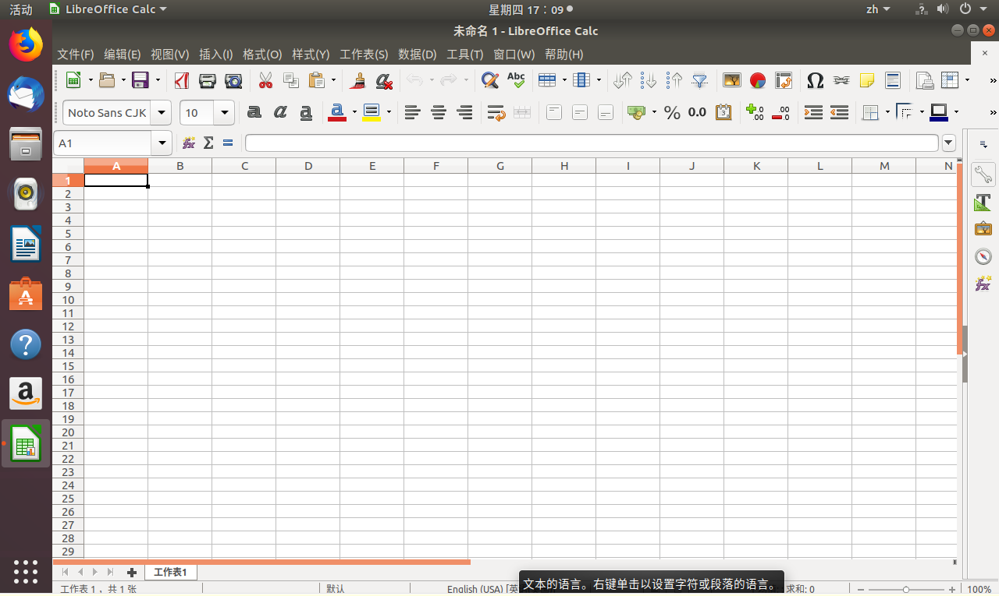
图5-7 LibreOffice Calc程序主界面

Slide 18
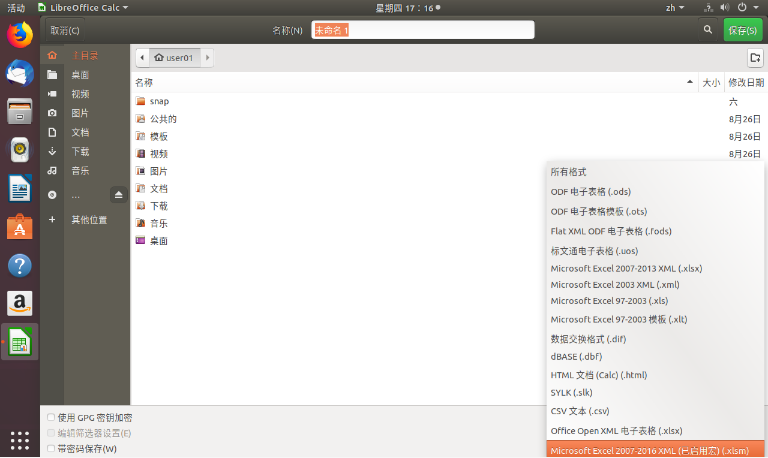
图5-8 LibreOffice Calc保存文件选中格式列表界面

Slide 19
Calc可以在表格中插入图表样式，图表类型包括了柱形图、条形图、饼图、面积图、折线图、XY（散点图）、气泡图、网状图、股价图和柱——线图等。
可以根据单元格选定数据区域显示在图表中。图表向导页面如图5-9所示。

Slide 20
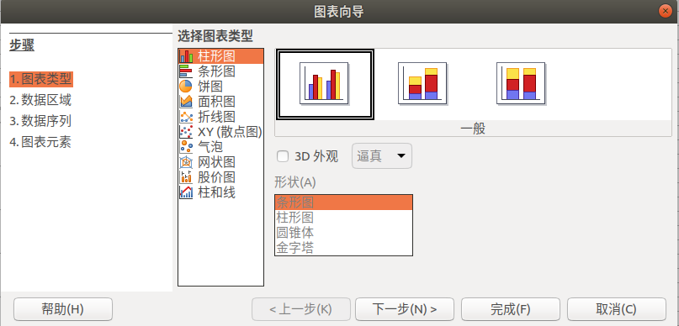
图5-9 图表向导页面

Slide 21
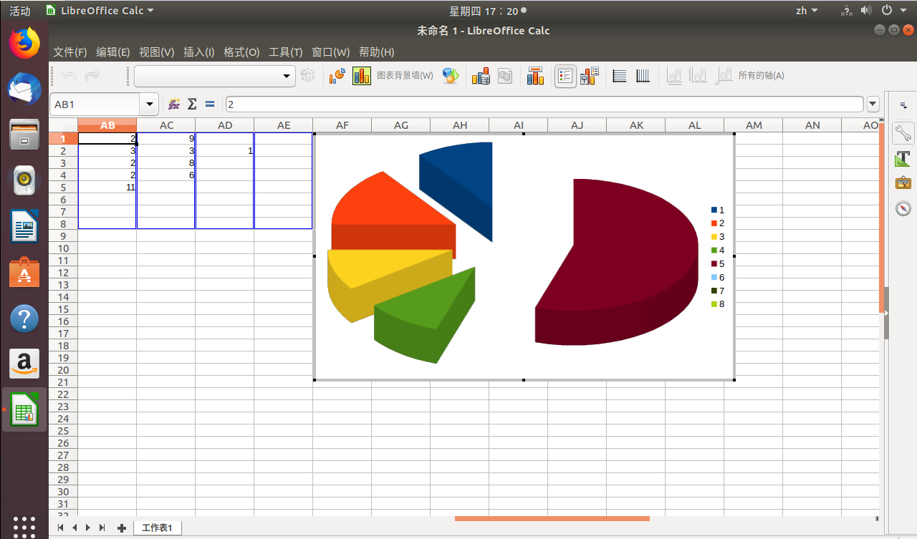
选中【饼图】-【分离型】-【3D外观】，构造出的图表如图5-10所示。
图5-10 图表示例界面

Slide 22
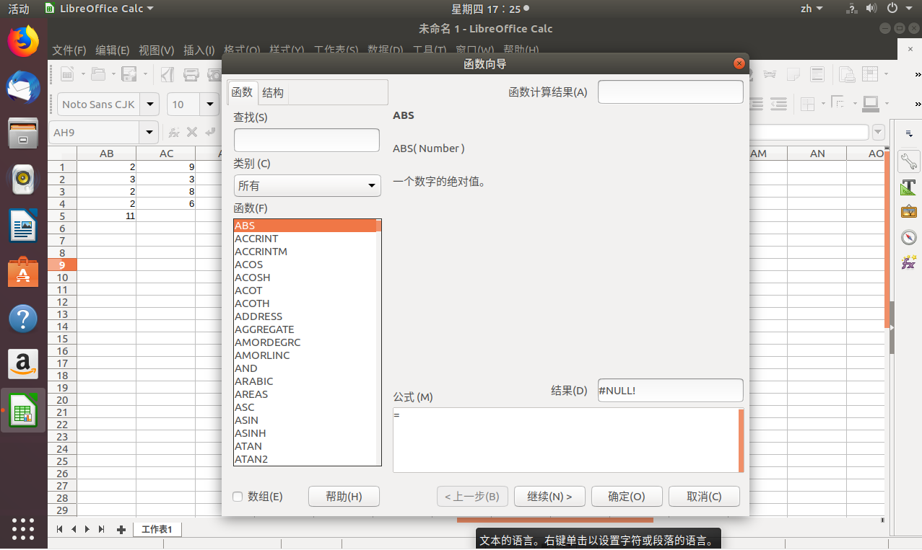
在LibreOffice Calc中也集成了大量的函数公式，方便用户进行各种复杂数据的计算，在【插入】菜单中选中【函数(F)…】，则列出如图5-11所示的函数列表。
图5-11 LibreOffice Calc函数列表

Slide 23
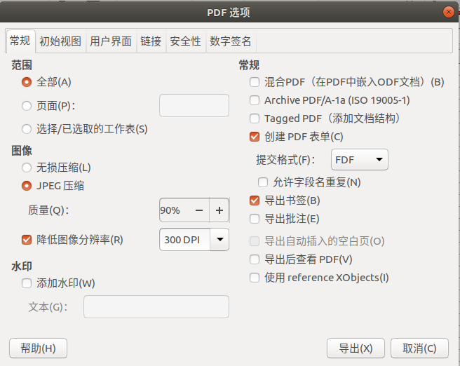
LibreOffice Calc的另一特色，是可以直接将文件输出为pdf文件，省去了以往通过虚拟打印机等形式生成pdf文件的繁琐操作和另外购买安装软件的成本。
图5-12 导出PDF文件界面

Slide 24
5.1.3 LibreOffice Impress
LibreOffice Impress是一个功能与Microsoft PowerPoint相近，并且可与Microsoft PowerPoint文件格式兼容的演示文稿制作软件。
使用LibreOffice Impress可以创建专业的演示文稿，其中可以含有图表、绘图对象、文字、多媒体以及其他各种内容。

Slide 25
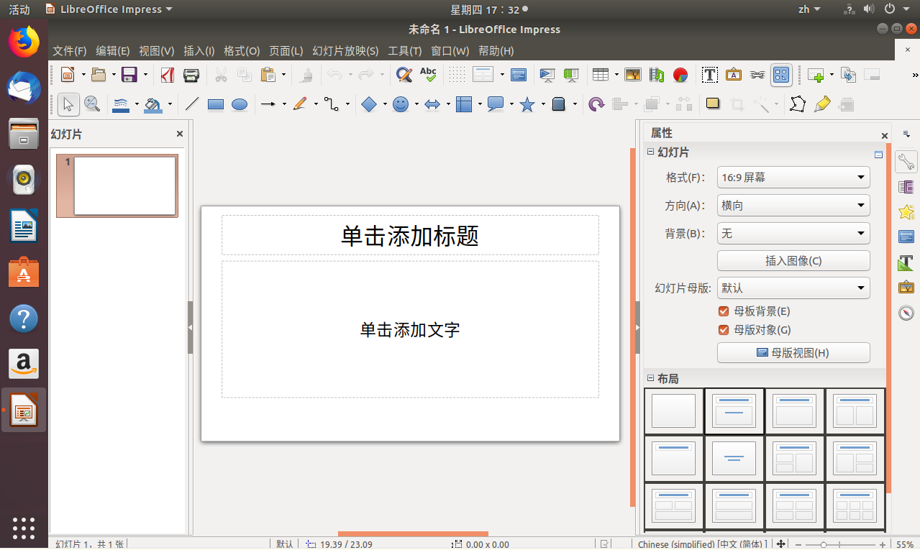
用户可以通过“搜索”功能找到该组件，启动后的主界面如图5-13所示。
图5-13 LibreOffice Impress启动主界面

Slide 26
Impress保存文件的默认格式是ODF演示文稿“.odp”文件，此外还支持MS OFFICE的“.pptx”和“.ppsx”文件格式。

Slide 27
5.1.4 LibreOffice Draw
LibreOffice Draw是一个功能与Microsoft Visio软件相近，并且可与Microsoft Visio文件格式兼容的专业矢量绘图软件。
在整个窗口中，最左侧是控件栏，接着是页面缩略图，中间是工作区，最右侧是“属性、样式”任务窗格。通过操作可以完成不同的绘图任务。
用户可以通过“搜索”功能找到该组件，LibreOffice Draw运行主界面如图5-14所示。

Slide 28
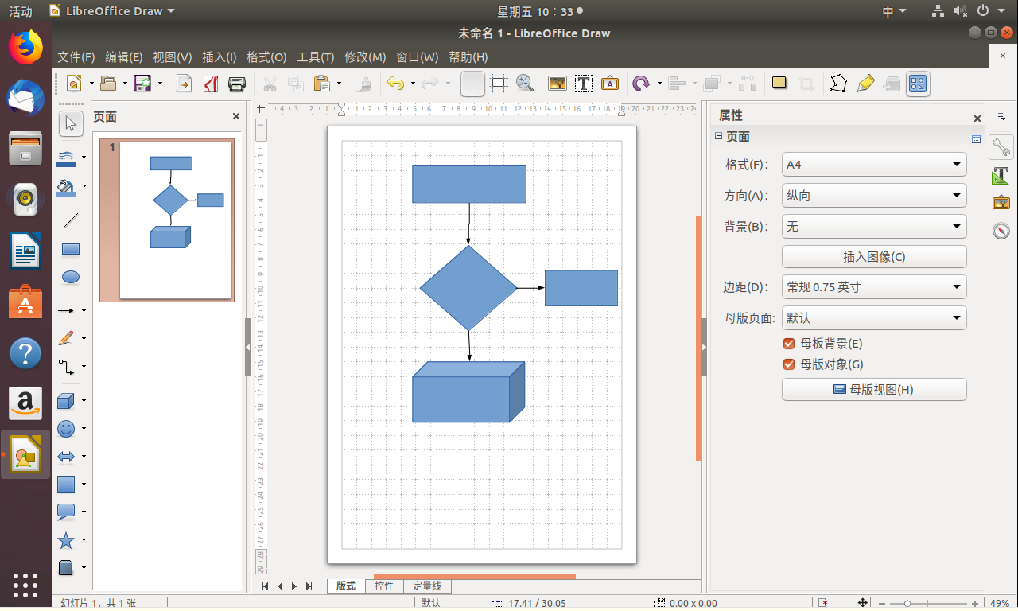
图5-14 LibreOffice Draw主界面

Slide 29
小结：
作为Ubuntu默认安装的Office办公软件，LibreOffice集合了文档编辑、电子表格处理、幻灯片制作、绘图软件等常用办公软件，能够满足日常办公的需求。

Slide 30
5.2 vi文本编辑
5.2.1 文本编辑简介
5.2.2 vi编辑器的启动与退出
5.2.3 vi编辑器的工作模式
5.2.4 vi编辑器的基本应用

Slide 31
文本编辑器是对纯文本文件进行编辑、查看、修改等操作的应用程序。Linux下有两种编辑器类型，一个是基于图形化界面的编辑器，另一个是基于文本界面的编辑器。vi编辑器是Linux系统中最基本的文本编辑工具，它不仅应用于Linux系统，也适用于Unix系统。vi编辑器具有文本编辑的所有功能，并且执行速度高效快捷，具有强大的编辑功能、广泛的适用性以及操作的灵活性。

Slide 32
5.2.1文本编辑器简介
1、文本编辑器
文本编辑器是对纯文本文件进行编辑、查看、修改等操作的应用程序。在大家熟悉的Windows系统下，Windows的记事本程序就是一个典型的文本编辑器。
在Linux系统中，用户可以利用纯文本文件来编写程序和命令脚本、读写电子邮件、配置和管理系统等操作。

Slide 33
2、vi文本编辑器
vi文本编辑器是Linux系统中最基本的文本编辑工具。vi编辑器具有文本编辑的所有功能，并且执行起来高效快捷。突出表现在以下几个方面：
强大的编辑功能
广泛的适用性
操作的灵活快捷

Slide 34
3、其它文本编辑器
vim是vi improved的简写，即vim编辑器是vi编辑器的增强版。在Ubuntu Linux中使用的是改进版的vim，但通常也称它为vi。
Emacs，即Editor MACroS（编辑器宏）的缩写。Emacs具有广泛的可移植性，能够在大多数操作系统上运行。

Slide 35
5.2.2 vi编辑器的启动与退出
1、vi编辑器的启动
按下 “Ctrl+Alt+T”组合键，启动Linux下的Shell终端。在Shell的系统提示符后输入vi命令，回车，就可以进入vi的编辑环境了。命令格式：
vi [文件名]

Slide 36
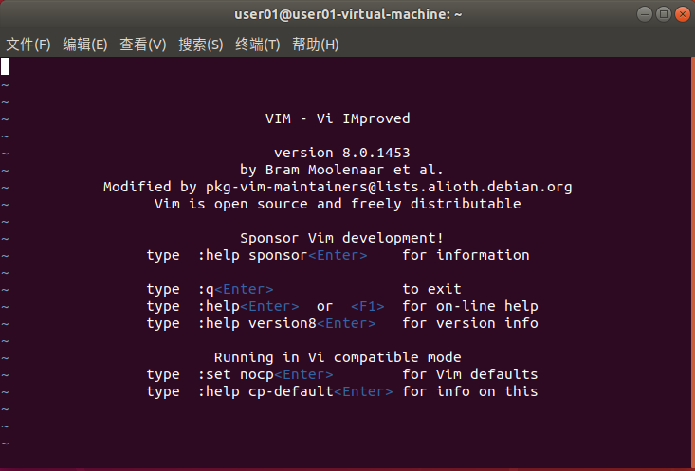
图5-15 启动vi编辑器，打开新文件

Slide 37
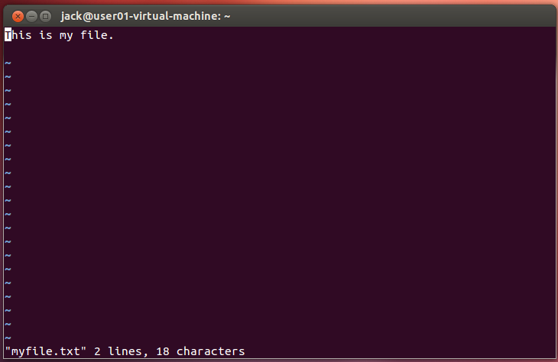
输入命令： vi myfile.txt //打开一个已存在的文件myfile.txt
图5-16 打开一个已存在的文件myfile

Slide 38
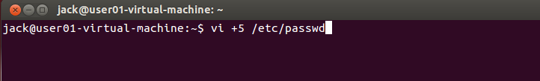
另外，可以通过其它参数的设置，在打开vi的同时，直接让光标定位到文件指定位置处。
（1）如果要实现打开“/etc/passwd”文件并直接光标定位到第5行，可以采用以下命令方式。在Shell中输入命令：
vi +5 /etc/passwd 如图5-17所示：
图5-17 Shell中输入命令

Slide 39
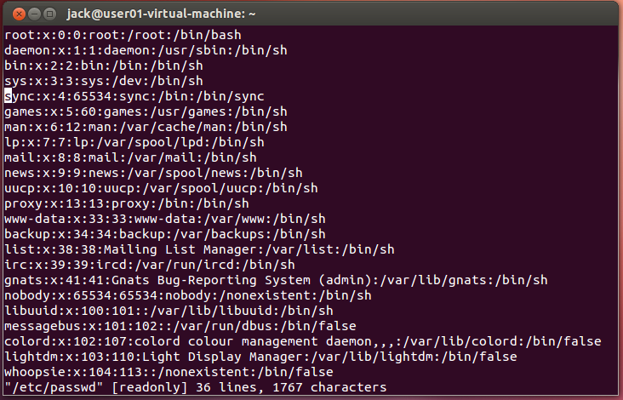
文件打开后光标定位到第5行的行首处，效果如图5-18所示。
图5-18 打开/etc/passwd文件，定位到第5行

Slide 40
（2）如果要实现打开“/etc/passwd”文件，并直接进入到含有某关键字的行，例如以“root”字串为关键字的行，可以采用以下命令方式。在Shell中输入命令：
vi +/“root” /etc/passwd

Slide 41
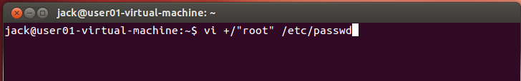
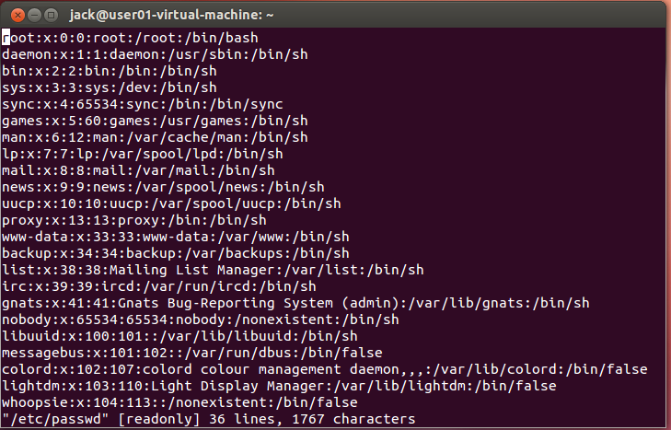
图5-19 打开/etc/passwd文件，定位到root字串

Slide 42
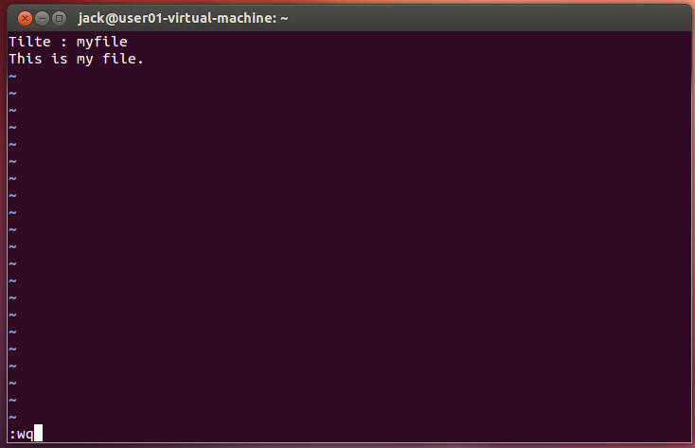
2、vi编辑器的退出
在vi中输入退出命令即可。例如用“:wq”命令进行存盘退出。如果本次的操作中并没有对文本进行修改，则可以用“:q”命令退出即可。
图5-21 myfile文件修改后，存盘退出

Slide 43
5.2.3 vi编辑器的工作模式
1、命令模式
输入的任何字符vi都把它当作相应的命令来执行
2、插入模式
输入的字符都作为文件的内容显示在屏幕上，用于添加文本的内容，完成文本的录入。
3、转义模式
光标停留在屏幕最末行，以接受输入的命令并执行

Slide 44
Shell
启动命令
退出命令
命令模式
转义字符
Esc
插入字符命令
命令执行结束
插入模式
转义模式
图5-22 vi工作模式转换图

Slide 45
5.2.4 vi编辑器的基本应用
vi编辑器的文本编辑及修改等操作通过普通键盘就可以完成，不支持鼠标操作。vi的命令是严格区分大小写的。vi编辑器的基本应用包括：
1、添加文本
2、删除文本
3、文本的替换和修改
4、文本的剪切、拷贝、粘贴
5、撤销与重复执行
6、全文范围的字符查找与替换
7、保存与退出命令
8、高级应用——多窗口编辑
9、高级应用——区域复制
10、高级应用——在vi中实现与
Shell的交互

Slide 46
1、添加文本
在输入文本内容之前，首先要确定光标停留的位置，也就是即将要输入的位置。然后执行插入命令，进入插入模式，才能在屏幕上显示输入的内容。
（1）光标的移动和定位
（2）常用的插入命令

Slide 47
（1）光标的移动和定位
光标的移动命令：
h、j、k、l——光标向左、下、上、右移动一个字符
w——以单词为单位向后移动光标
b——以单词为单位向前移动光标
e——光标移动到该单词的词尾
（、）——光标移动到句首、句尾
{、}——光标移动到段首、段尾

Slide 48
光标定位命令：
$——光标移至行尾
0——光标移至行首。（注意，这里是数字“零”，而非字母o）
f字符——光标移至指定的字符下。
[n]G——光标定位到第n行。其中，n为可选的数字。未指定n时，光标移动到最后一行。注意：[]代表可选项，其本身不是需要输入的字符。

Slide 49
在命令模式下，键盘上某些键也可以实现对光标的定位和移动操作：
【home】——光标移动到行首
【end】——光标移动到行尾
【Pageup】——向上翻页
【Pagedown】——向下翻页
【Backspace】——光标前移一个字符
【Space】——光标后移一个字符
【Enter】——光标下移一个字符
小键盘中的箭头键（上、下、左、右）——光标按箭头方向上、下、左、右移动一个字符。

Slide 50
屏幕的滚动
当文件比较大时，想要快速的定位到指定的页时，就需要进行屏幕的滚动操作。除了单击【Pageup】、【Pagedown】键进行向上翻页和向下翻页外，还可以使用滚屏命令进行操作。常用的滚屏命令如下：
【Ctrl+u】——向上翻半屏
【Ctrl+d】——向下翻半屏
【Ctrl+b】——向上翻一屏，功能与单击【Pageup】键相同
【Ctrl+f】——向下翻一屏，功能与单击【Pagedown】键相同

Slide 51
（2）常用的插入命令
a——在光标位置后开始接收输入
A——在行尾后开始接收输入
i——在光标位置前开始接收输入
I——在行首前开始接收输入
o——在光标所在行之后开辟一个新的空行，并开始接收输入。注：这里是小写字母，而非数字“零”。
O——在光标所在行之前开辟一个新的空行，并开始接收输入。注：这里是大写字母，而非数字“零”。

Slide 52
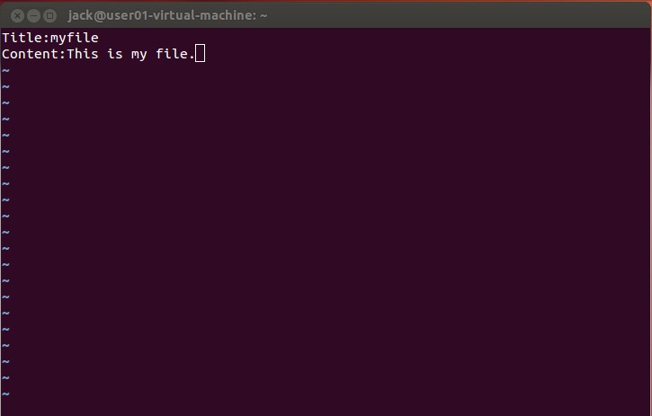
键盘上的【insert】键也可以实现进入插入模式，它的功能与i命令相同，都实现在光标位置前开始接收用户输入。
以图5-21所示的myfile文件为基础进行文本输入命令演示，效果如图5-23、图5-24、图5-25。
图5-21 myfile文件修改后，存盘退出
图5-23光标定位第二行首，单击【i】键后，添加文本“Content:”

Slide 53
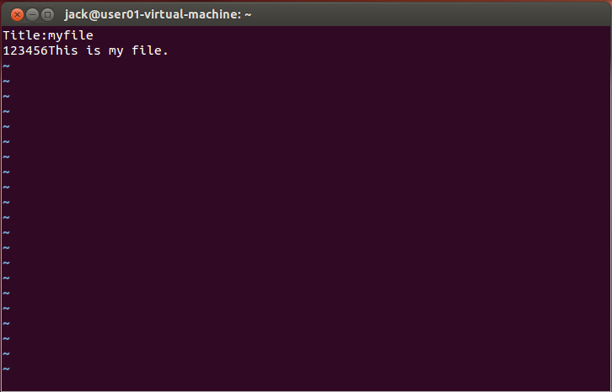
图5-21 myfile文件修改后，存盘退出
图5-24 光标定位第二行首，单击【a】键后，添加文本“123456”

Slide 54
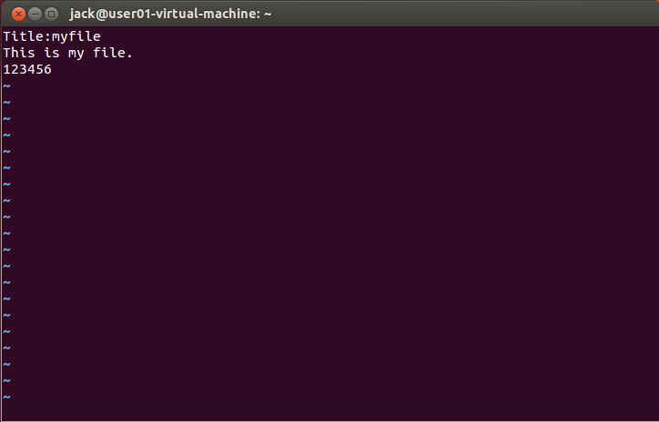
图5-21 myfile文件修改后，存盘退出
图5-21 myfile文件修改后，存盘退出
图5-25 光标定位第二行首，单击【o】键后，添加文本“123456”

Slide 55
2、删除文本
要保证当前处于命令模式下。
如果要删除某个字符时，要先按下【Esc】键，保证处于命令模式之后，才能使用相关的删除命令进行字符的删除操作。具体步骤如下：
按下【Esc】键——>移动光标到要删除的字符上——>输入删除命令。

Slide 56
常用的删除命令如下所示：
x——删除光标处的单个字符。
X（大写）——删除光标左边的单个字符。
D——删除一行文本。如果光标在文本的中部，则删除此行光标右边的文本。
dd——删除光标所在行的文本，包括硬回车。
J（大写）——当前行与下一行合并为一行，光标置于第二行，即删除当前行的行尾处的换行符。
d+定位符——删除从光标位置到指定位置范围内的字符。常用的有： （见下页）

Slide 57
d0——删除光标左边的文本。注，这里是数字“零”
d$——删除光标右边的文本。
dG——删除光标所在行之后的所有行。
以上命令前带数字时，表示删除的范围扩大n倍。如：
2x——删除光标处的两个字符。
5dd——删除5行。
在命令模式下，还可以单击键盘上的【Delete】键实现删除光标处的字符，与x命令相同。

Slide 58
在插入模式下，键盘上的某些功能键也具有一定的操作意义，下面列出几种常用的功能键及其含义：
【inset】——实现“替换-插入”的转换功能。
【Backspace】——删除光标前的字符。
【Space】——空格
【Enter】——换行
小键盘的箭头键（上、下、左、右）——光标按箭头方向上、下、左、右移动。

Slide 59
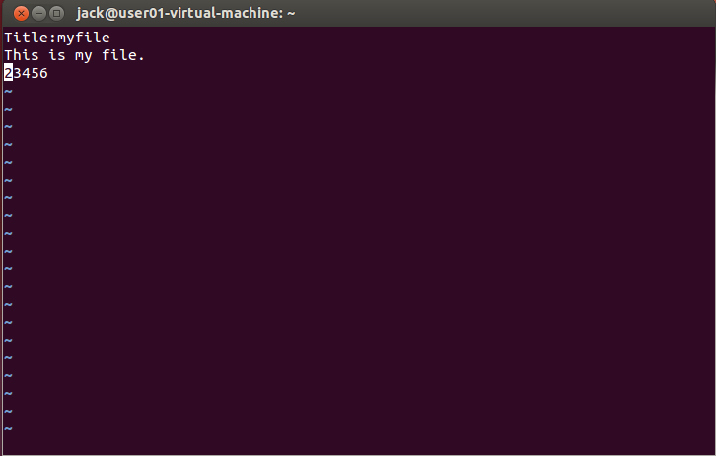
以图5-25所示的myfile文件为基础进行文本删除命令演示，效果如图5-26，图5-27
图5-25
图5-26光标定位第三行首，单击【x】键，删除光标处的字符

Slide 60
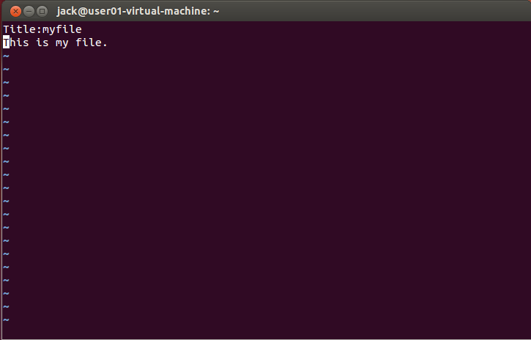
图5-25
图5-27 光标定位第三行首，单击【D】键，删除一整行的字符

Slide 61
3、文本的替换与修改
文本的替换是用一个字符替换另一个字符，或用多个字符替换一个字符或一行，是一种先删除后插入的操作。用【Esc】键结束插入过程。
文本的修改是改写一部分文本的内容，先删除指定范围内的文本，然后插入新文本。用【Esc】键结束插入过程。
使用替换命令或修改命令，都要在命令模式下进行。因此，在操作前保证处于命令模式是十分必要的。回到命令模式的方式，仍然是单击【Esc】键。

Slide 62
具体使用步骤如下：
按下【Esc】键——>光标移动到要替换或修改的位置——>输入替换或修改命令——>新文本内容——>按下【Esc】键。

Slide 63
（1）常用的替换命令
s——用输入的新文本替换光标处的字符。新文本可以为一个或多个字符。
S（大写）——用输入的新文本替换光标所在的行。如果不输入新文本，则执行效果就是整行文本都被删除掉，变成一个空白行。
r——用输入的新字符替换光标处的字符。新字符指的是一个字符，因此是用一个新字符替换一个旧字符的，这与s命令是不同。
R（大写）——用输入的新文本逐个替换从光标处开始的各个字符。

Slide 64
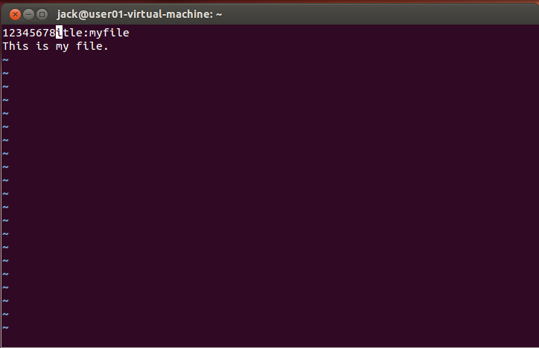
以图5-27所示的myfile文件为基础进行文本替换命令演示，效果如图5-28、图5-29
图5-27
图5-28 光标定位第一行首，单击【s】键，
输入一串数字替换字母“t”

Slide 65
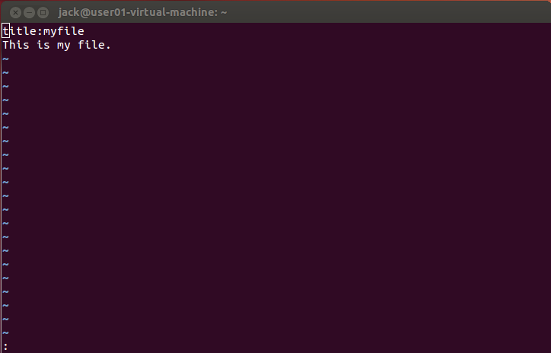
图5-27
图5-29光标定位第一行首，单击【r】键，
输入字母“T”替换字母“t”

Slide 66
（2）常用的修改命令
c0——修改光标左边的字符。命令中包含的是数字0（零），而不是字母。
c$——修改光标右边的字符。
cl——修改光标处的字符。命令中包含的是数字1，而不是字母。
cG——修改光标所在行之后的所有行。
以图5-27所示的myfile文件为基础进行文本修改命令演示，如图5-30，图5-31

Slide 67
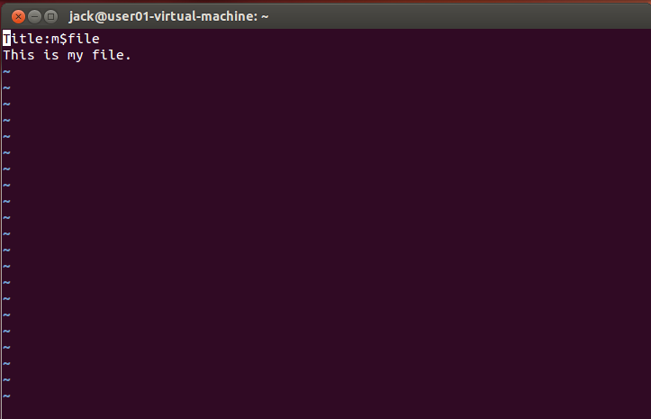
图5-27
图5-30单击【c0】键，执行后的效果图

Slide 68
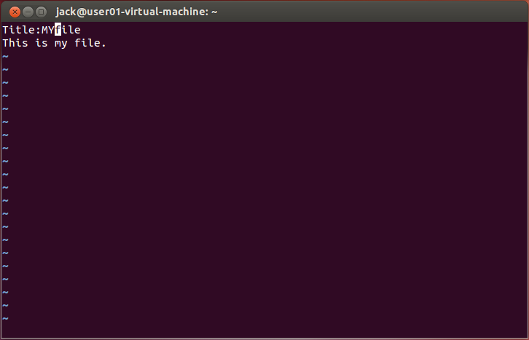
图5-27
图5-31 把“my”改成“MY”后的效果图

Slide 69
4、文本的剪切、拷贝、粘贴
在插入模式下，不允许剪切、拷贝、粘贴文本。因此，要实现这些操作应先单击【ESC】键，保证处于命令模式下。然后再使用相关命令进行操作。
相关的常用命令如下：
yy——拷贝光标所在的行。
y0——拷贝光标左边的文本内容。命令中包含的是数字0（零），而不是字母。
y$——拷贝光标右边的文本内容。
p——粘贴文本到光标处。
dd——剪切光标所在行的文本。

Slide 70
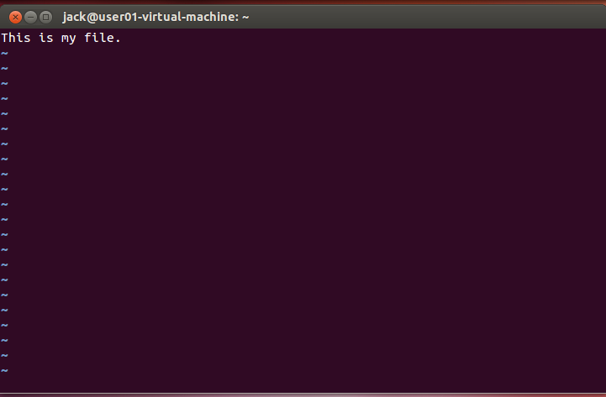
以图5-27所示的myfile文件为基础进行文本剪切、粘贴命令的演示。效果如图5-32、图5-33。
图5-27
图5-32剪切掉myfile文件第一行后的效果图

Slide 71
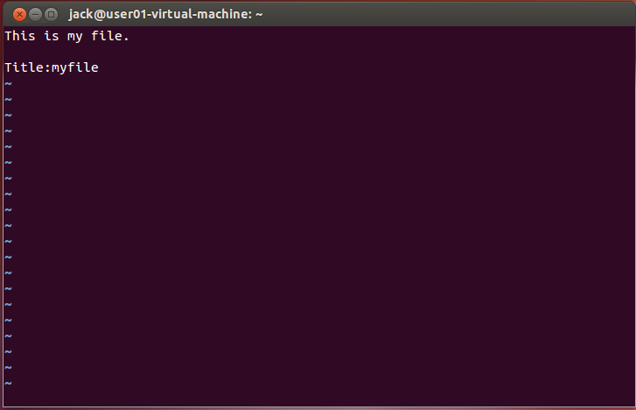
图5-27
图5-33把第一行的内容粘贴到文件尾的效果

Slide 72
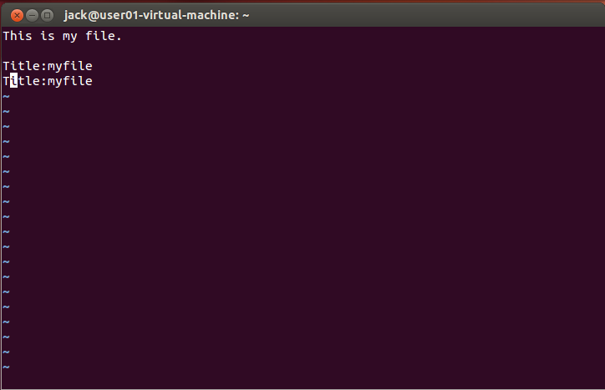
以图5-27所示的myfile文件为基础进行文本拷贝、粘贴命令的演示。效果如图5-34
图5-27
图5-34执行2次拷贝粘贴命令的效果图

Slide 73
5、撤销与重复执行
在对文本的修改操作中，如果想取消刚刚执行的命令，则可以通过“u”命令来进行文本的恢复。u即undo的简写。如果要重复执行刚才执行过的命令，则可以通过“．”命令来重复执行上一个命令。
执行这些命令前，一般也都要单击【Esc】键，保证处于命令模式。

Slide 74
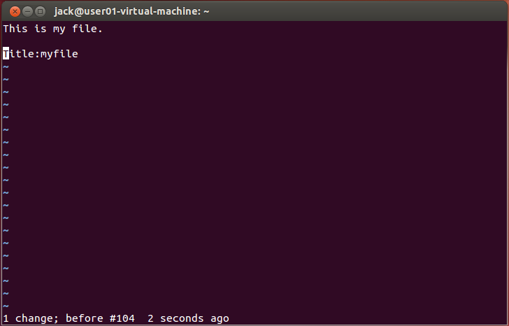
以图5-34的myfile文件为基础，进行撤销命令的用法演示。效果如图5-35、图5-36
图5-34
图5-35 单击【u】键，撤销“拷贝粘贴”操作后的效果

Slide 75
图5-34
图5-36 单击【．】键，重复执行后的效果

Slide 76
6、全文范围的字符查找与替换
对全文的字符进行查找与替换等操作是在转义模式下进行的，它是对全文范围内实施的控制方式。进入转义模式的方法是：先单击【Esc】键进入命令模式，再单击转义字符（如“：”、“/”、“？”等字符），进入转义模式，然后输入命令，按回车键执行命令操作。

Slide 77
（1）关键字的查找
要在文件的全文中查找某个关键字，在确保处于命令模式后，执行查找命令“/关键字”，将从当前光标位置处开始查找，直至如果能够找到匹配的字符串，则光标将停留在第一个匹配字符串的首字符处。单击【n】键，可以继续向后进行查找。
例如执行/my，光标将从当前位置移动到后面第一个“my”的字符串“m”上。单击【n】键继续向后查找。当搜索到文件尾后，继续单击【n】键，则返回文件开头继续查找。

Slide 78
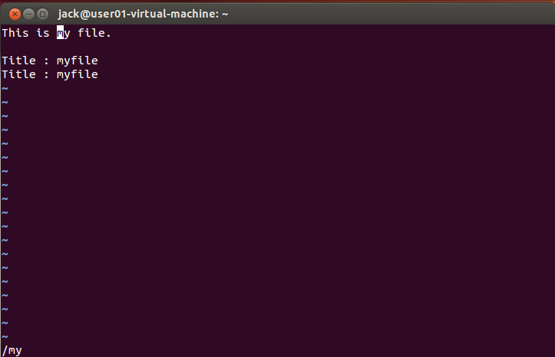
以图5-36所示的myfile文件为基础，进行全文查找命令的演示，如图5-37
图5-36
图5-37 全文查找“my”关键字

Slide 79
（2）字符串的替换
在文件中要替换某字符串，同样在确保处于命令模式后，执行替换命令s。s命令的基本格式如下：
：[替换起始处，替换结束处] s/要被替换的字符串/替换的字符串/[g][c]
“替换起始处”、“替换结束处”指的是行号的范围。其中，可以用“^”符号代表首行，用“$”符号代表末行，即全文的最后一行。
“要被替换的字符串”就是要在文件中查找的模式串。
“替换的字符串”就是用做替换的模式串。
g选项表示替换目标行中所有匹配的字符串。没有g选项的话，则只替换目标行中第一个匹配的字符串。
c选项表示替换以互动的方式进行，替换前会提示用户进行确认。

Slide 80
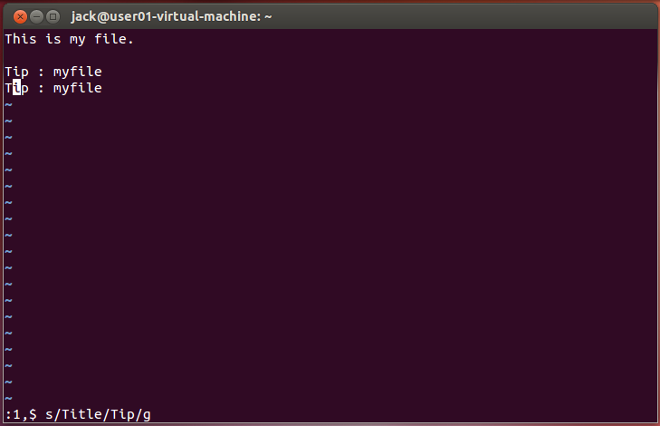
以图5-36的myfile文件为基础，进行全文替换，效果如图5-38
图5-36
图5-38 把全文的“Title”替换成“Tip”后的效果

Slide 81
7、保存与退出命令
文件的全局性操作还包括文件的保存与退出。这些也是在转义模式下进行的。在使用文件保存与退出的命令前，先按【Esc】键，确保处于命令模式，然后输入转义字符“：”，再输入相关命令，最后执行。

Slide 82
常用的保存及退出命令如下：
:q——如果原文未修改，不保存文件，直接退出vi
:q！——不保存文件，强制退出。“！”表示强制性操作。
:wq！——强制保存文件并退出。
:e!——放弃修改，编辑区恢复为文件原样。
:w保存当前文件
:w路径/文件名——另存为一个新的文件。相当于“另存为”功能。

Slide 83
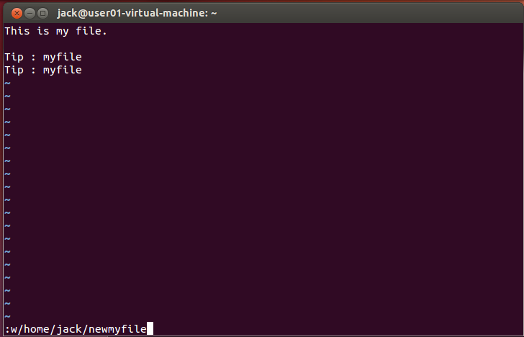
例子：
图5-39 把myfile文件另存为newmyfile文件

Slide 84
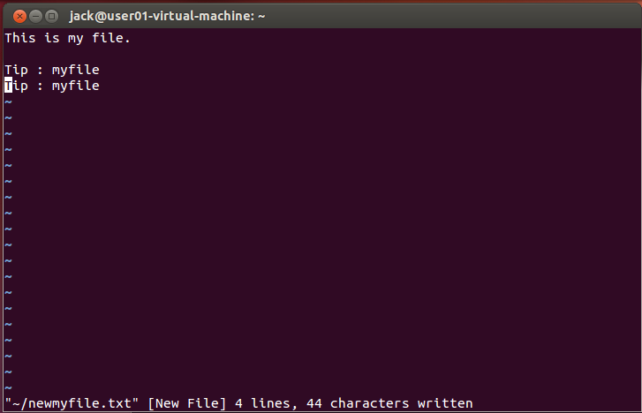
例子：
图5-40 保存文件成功提示

Slide 85
8、高级应用——多窗口编辑
用户在编写一篇文档时，有时需要对照和参考另外一个文件。vi提供的高级功能之一，就是支持同时打开两个文件，每个文件各占一部分窗口空间，同时展示在用户面前，而且光标可以由用户控制，在两个窗口中来回切换，用户可以同时对两个文件都进行修改、保存、退出等操作，十分方便。

Slide 86
（1）在vi中依次打开两个文件：
① 在Shell中，输入命令vi 文件名1，打开一个文件1。
② 在已打开的文件1中，按【Esc】回到命令模式。
③ 输入命令:sp 文件名2
此时，用户就会看到屏幕被分成上、下两个窗口，上面窗口展示的是文件2的内容，下面的窗口展示的是文件1的内容。而且，光标自动停留在文件2的开始处。

Slide 87
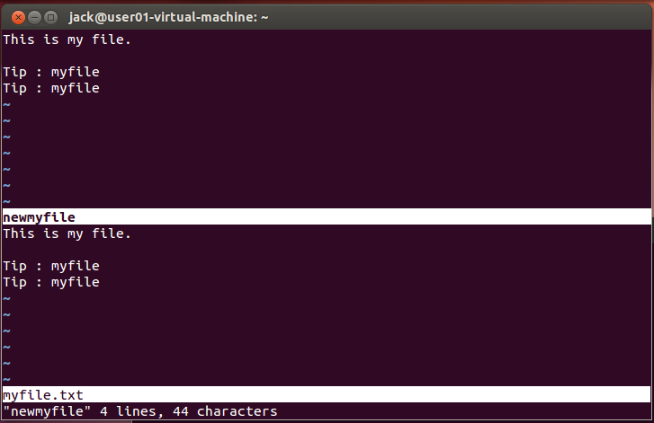
图5-41 多窗口显示多文档

Slide 88
（2）光标在两个窗口中的切换
在打开文件之后，需要对两个文件分别进行编辑操作，如删除、插入、查找、替换等操作，这些操作实现的基础都是要把光标定位到想要进行编辑的文件上。因此，如何进行光标在两个文件中的切换就是要进行的第一步操作。具体的操作步骤如下：
① 如果当前光标处于下面窗口的文件中，则单击【Esc】键——>【Ctrl+w】键——>【k】键，使光标定位到上面的窗口。
② 如果当前光标处于上面窗口的文件中，则单击【Esc】键——>【Ctrl+w】键——>【j】键，使光标定位到下面的窗口。

Slide 89
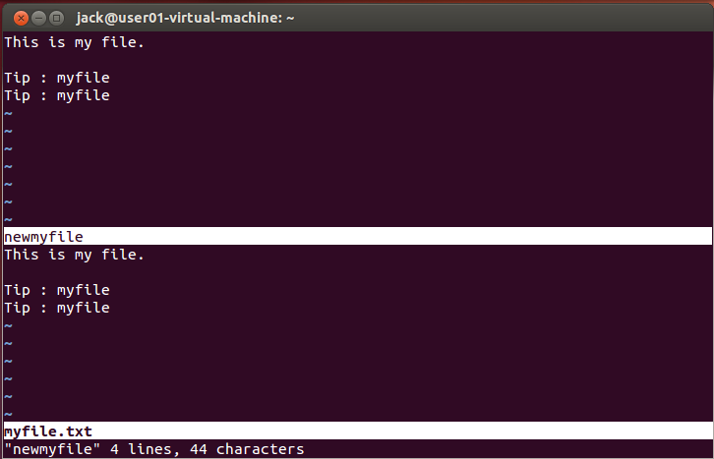
图5-42多窗口光标定位命令的效果

Slide 90
（3）全文拷贝功能
如果在编辑某个文件时，想要把另外一个窗口的文件，全文拷贝到本文件中，则需要在命令模式下输入相关命令进行操作，具体步骤如下：
单击【Esc】键，确保处于命令模式，输入命令
:r 被拷贝的文件名
执行结束后，就可以看到另外一个文件的全文已经被整体拷贝到当前文件中。

Slide 91
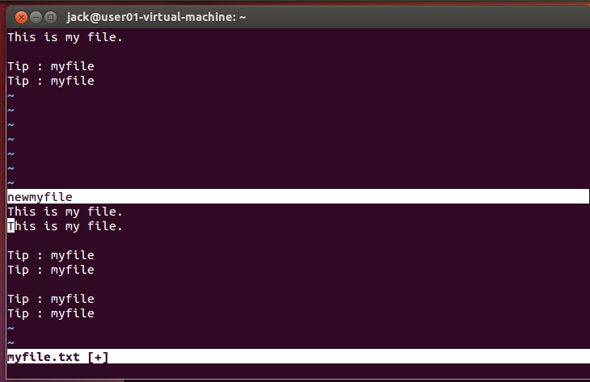
图5-43 全文拷贝命令的效果

Slide 92
（4）关闭窗口
当多窗口的文件全部编辑完毕后，就需要退出vi。在多窗口模式下，退出vi的方法是：依次使用退出命令关闭所有文件。

Slide 93
9、高级应用——区域复制
通常来说，vi的编辑功能是以文件的“行”为基础进行的，但有时可能需要对文件的某些“行”中的某些“列”构成的部分区域信息进行复制，这就需要采用区域复制的功能来实现。
区域复制的具体操作步骤如下：
① 打开某文件，光标移动到需要复制第一行。
② 单击【Esc】键，确保当前处于命令模式，再单击组合键【Ctrl+v】
③ 使用小键盘的上下左右方向键，进行区域选取。
④ 单击【y】键结束区域选取。
⑤ 光标移至目标位置，单击【p】键实现区域复制。

Slide 94
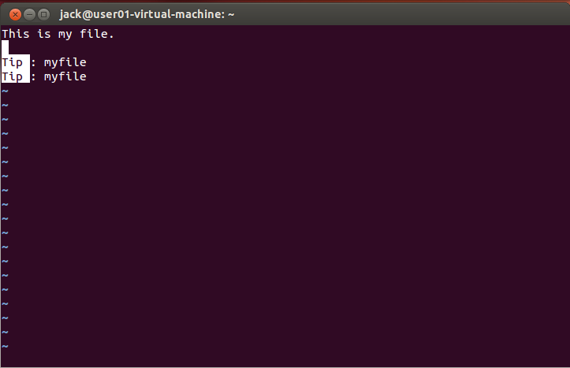
在vi中打开myfile文件，单击【Esc】键后，单击组合键【Ctrl+v】，并通过小键盘的方向键进行区域选取
图5-44 myfile文件中的区域选取

Slide 95
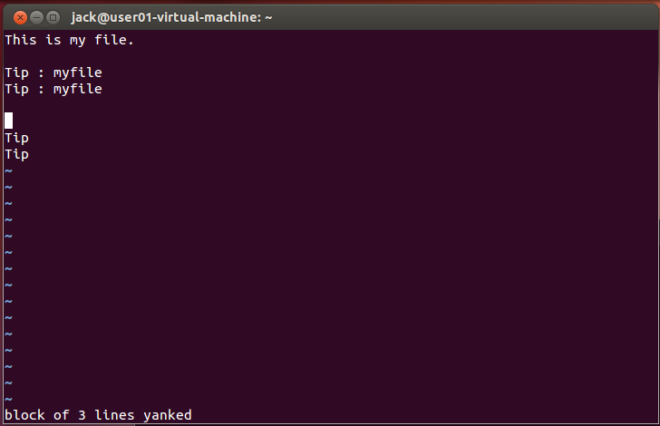
进行区域选取后，单击【y】键，结束区域选取。再把光标定位到文本的文件末尾，单击【p】键实现区域复制。
图5-45 区域复制后的效果

Slide 96
进行区域选取后，单击【y】键，结束区域选取。再把光标定位到文本的文件末尾，单击【p】键实现区域复制。
图5-45 区域复制后的效果

Slide 97
10、高级应用——在vi中实现与Shell的交互
在利用vi进行文件的编辑时，如果需要执行Shell命令，可以在不退出vi的情况下进行。在命令模式下，使用“！”命令来访问Shell。执行Shell命令的格式如下：
:！Shell命令
执行的结果将显示在vi中，单击【Enter】键，继续进行编辑工作。

Slide 98
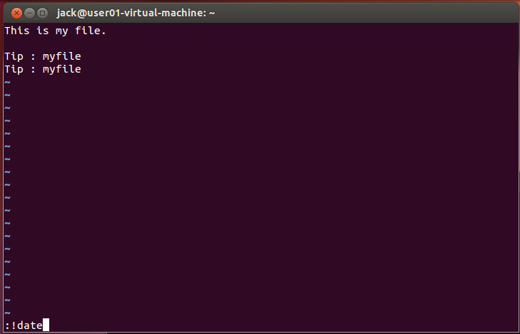
在用vi编辑myfile文件时，想查看今天的日期，则单击【Esc】键后，输入Shell命令: !date
图5-46 在vi中输入Shell命令

Slide 99
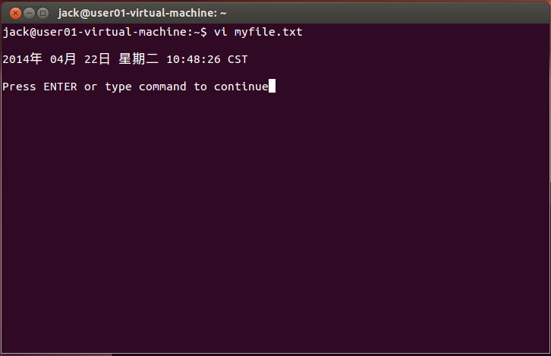
图5-47 Shell命令执行的效果，显示系统日期

Slide 100


5.3 Gedit文本编辑器
Gedit是一个图形化的文本编辑器。它的使用方便、直观，可以打开、编辑并保存纯文本文件。它还支持剪切、粘贴文本、创建新文本、打印等功能。
单击Ubuntu的主界面左下角的 图标，就会看到常用的应用程序图标集合中，有Gedit文本编辑器的图标 。
或者，在搜索框中输入“gedit”，点击Geidt图标就可以启动了，如图5-48所示。
在Shell提示下，输入gedit命令也可以启动Gedit，如图5-49所示。

Slide 101
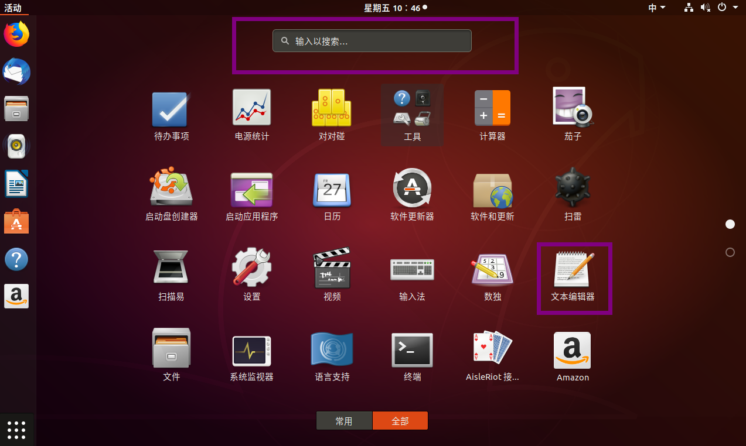
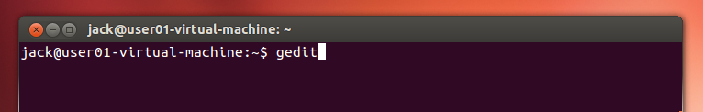
图5-48通过Dash主页启动gedit
图5-49 Shell命令启动Gedit

Slide 102
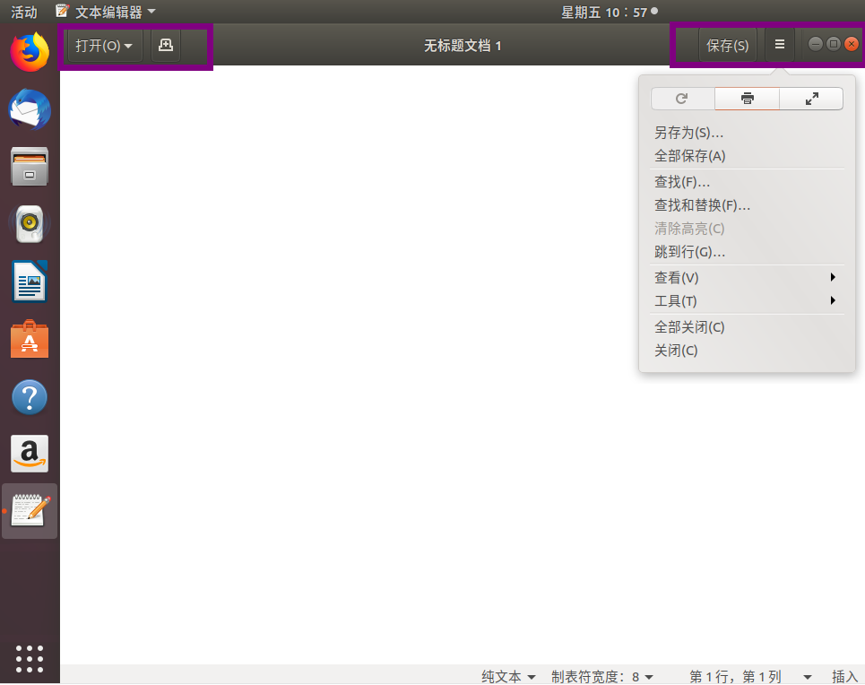
Gedit的运行界面如图5-50所示。
图5-50 Gedit运行界面

Slide 103
当Gedit运行起来后，顶部的工具栏有【打开】按钮、【新建】图标、【保存】按钮，以及下拉菜单按钮 。下方是个空白的编辑区，这就是用户进行操作的主要工作区域了。
点击顶部左端的【打开】按钮，打开想要进行修改或编辑的文本；或者点击【新建】图标，新建一个新文档；点击顶部右端的下拉菜单按钮 可以满足用户“另存为”、“查找”、“跳转行”、“关闭”等操作。

Slide 104
5.4 Shotwell照片管理器
Shotwell是一款Linux下预装的相片管理软件，适用于GNOME桌面环境。它是一个方便易用的照片管理工具，广泛支持各种照相设备，用户只要连上相机或者手机，就能轻松地传输、分享和存储照片。
Shotwell是Ubuntu Linux系统下的预装软件，随着系统的安装过程已经自动安装。

Slide 105


启动Shotwell的方法，单击Ubuntu的主界面左下角的显示应用程序图标 ，在搜索框中输入“shotwell”，点击Shotwell图标 就可以启动了。如图5-53所示。
或者，在Shell提示符下，输入shotwell命令也可以启动Shotwell。
图5-53 Shotwell搜索界面

Slide 106
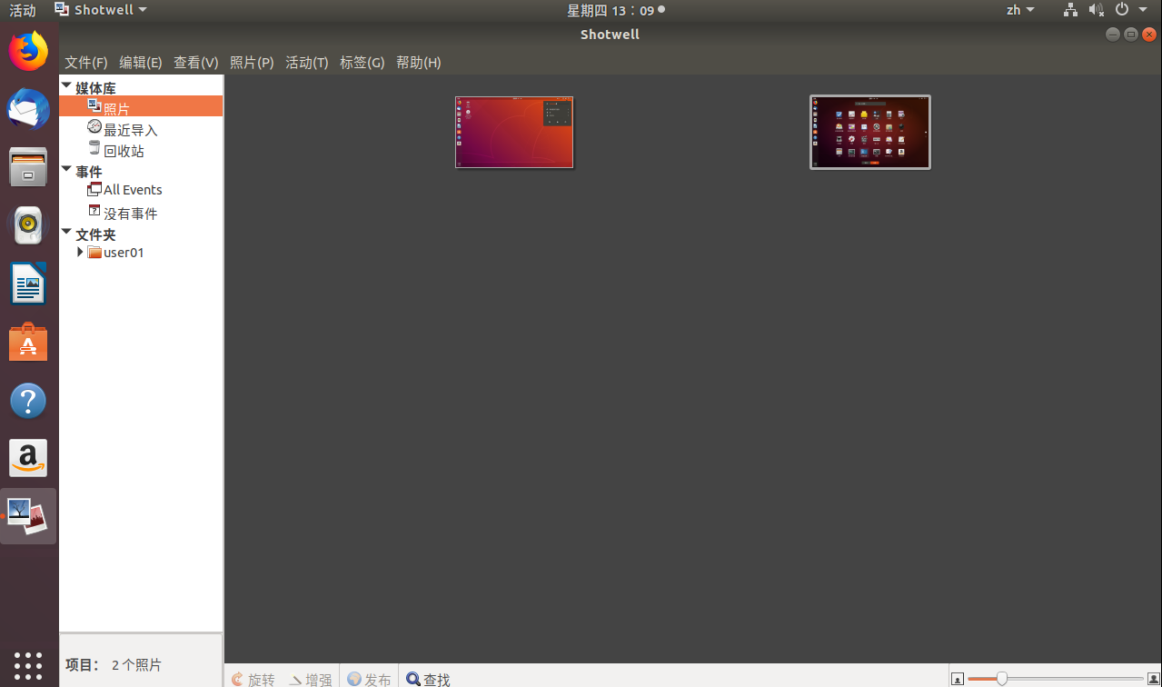
Shotwell的运行界面如图5-54所示。
图5-54 Shotwell启动界面

Slide 107
Shotwell照片管理器的功能：
Shotwell照片管理器可以完成大量的照片处理工作，如剪裁、校正、调整角度、去除红眼等操作。Shotwell照片管理器的常用操作都可以通过界面顶端的菜单栏和下方的工具栏进行选择。菜单栏包括【文件】、【编辑】、【查看】、【照片】、【帮助】等功能，工具栏包括【旋转】、【剪裁】、【校正】、【红眼】、【调整】、【增强】等功能。

Slide 108
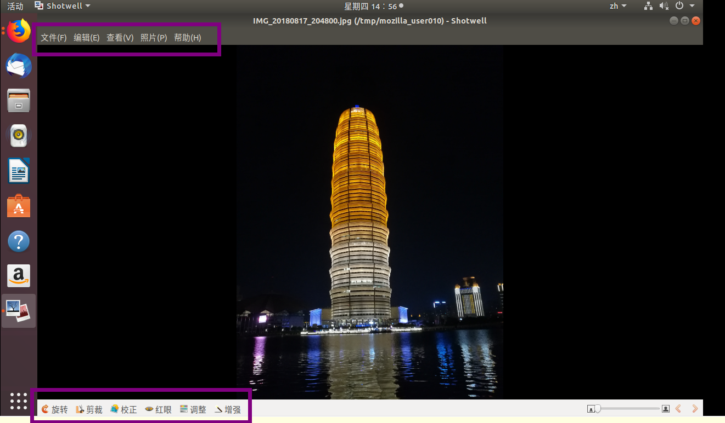
1、打开照片
单击选择要打开的照片，右键单击【打开方式】->【Shotwell照片管理器】，就可以启动 Shotwell并打开照片，如图5-55所示。
图5-55 Shotwell打开照片

Slide 109

2、剪裁照片
在图5-55中，点击界面下方工具栏的【剪裁】按钮，弹出剪裁浮动工具栏，同时照片上出现一个矩形选择框，我们将鼠标移动到矩形的边缘，鼠标指针变形，指示可以拖动矩形一边，改变剪裁范围。剪裁功能，如图5-56所示。
图5-55 Shotwell打开照片
图5-56 剪裁功能

Slide 110

点击剪裁浮动工具栏上的尺寸选择下拉列表，有多种预定义剪裁尺寸供用户选择。剪裁尺寸选择，如图5-57所示。
图5-57剪裁尺寸选择

Slide 111

3、照片校正工具
点击下方工具栏的【校正】按钮，弹出角度校正浮动工具栏，该工具栏上有个角度滑块，可以调整照片偏转的角度。拖动角度滑动条上的滑块，照片将实时偏转角度。照片校正，如图5-58所示。
图5-58 照片校正

Slide 112
其他功能：
4、消除红眼功能
5、强大的调整功能
6、一键增强功能
7、打印功能

Slide 113

Ubuntu18.04也支持GIMP图像编辑器、Pitivi视频编辑器。但没有预安装，需要安装后才能启动并使用。
可以在界面左侧的dock面板中单击【Ubuntu软件】，打开Ubuntu软件中心，单击【全部】选项卡，在搜索栏中输入“GIMP”，系统将搜索出【PhotoGIMP】，单击该软件进行安装。
图5-60 搜索“GIMP软件”

Slide 114

【PhotoGIMP】软件安装如图5-61所示。
图5-61 安装“PhotoGIMP”软件

Slide 115
5.5 多媒体功能软件
5.5.1 Rhythmbox音乐播放
5.5.2 Totem电影播放器

Slide 116

5.5.1 Rhythmbox音乐播放
Ubuntu Linux下的音乐播放和管理软件，是 默认预安装的音乐播放器，主要用于Gnome桌面环境。
1
它可以播放各种音频格式的音乐，管理收藏的音乐。
2
用户可以通过点击窗口左侧的Rhythmbox 图标来启动。启动后的界面如图5-62所示。
3

Slide 117

图5-62 Rhythmbox音乐播放器

Slide 118
Rhythmbox音乐播放器主要功能，包括：
播放音乐库中各种格式的音乐文件。
通过元数据读取显示关于歌曲的信息。
以有组织的视图显示歌曲。
从音乐库视图中拖曳以创建静态播放列表。
根据条件创建自动播放列表。
在音乐库和播放列表中搜索歌曲。
收听Internet电台。
读取音频光盘，并从网上获取音轨标题等信息。
将播放列表刻录成音频光盘。

Slide 119
5.5.2 Totem电影播放器
一款基于GNOME桌面环境的媒体播放器，使用Gstreamer或Xine作为多媒体引擎，可运行在Linux、Solaris、BSD以及其他UNIX系统。
1
支持搜索本地视频、DVD、本地网络共享，并支持大量网站上的精华视频。
2
其它功能，如，字幕下载器，DVD刻录；文件浏览器的视频缩略图生成器；文件属性标签等
3

Slide 120

Totem的启动方式，单击Ubuntu的主界面左下角的显示应用程序图标 ，在搜索框中输入“totem”，点击totem图标就可以启动了。如图5-63所示。
还可以通过Shell终端来启动Shotwell。在Shell提示符下，输入totem命令也可以启动。
图5-63 Totem搜索界面

Slide 121

Totem运行界面如图5-64所示。
图5-64 Totem运行界面

Slide 122
本章小结
本章介绍了Ubuntu下的常用工具软件的使用。在LibreOffice软件包的使用中介绍了Writer、Calc、Impress、Draw的功能和常用方法。
非图形化的vi文本编辑器和图形化的文本编辑器Gedit的使用方法。
其它常用工具软件中，还介绍了Shotwell照片管理器、多媒体播放软件Rhythmbox音乐播放器和Totem等多媒体播放工具的使用。
用户熟悉这些常用工具软件的使用，可以为用户的系统操作带来更多的便利和更多的乐趣。

Slide 123
实验
题目一：
练习图形化编辑器的使用
要求：
（1）打开Gedit图形编辑器
（2）编写一个C语言的小程序，实现输出一行字符“hello world”
（3）保存该程序，文件名为hello.c，保存位置当前用户的家目录下

Slide 124
实验
题目二：
练习vi编辑器的使用
要求：
（1）打开终端，利用vi编辑器，新建一个空文件song.txt，并将其打开
（2）在该文件中，并输入以下文字：
a song of Indian boys
one little, two little, three little Indians
four little,five little,six little Indians
seven little,eight little,nine little Indians
ten little Indian boys
（3）将第三行的文本复制到第四行的下面
（4）进行全文的查找替换。把全文中的little替换为ok
（5）删除第一行的文本
（6）保存文件并退出vi编辑器。

Slide 125
练习题
1、在Ubuntu Linux下，编辑文本的常用工具有哪些？
2、vi编辑器的工作模式有哪几种？它们之间如何实现转换的？
3、LibreOffice与 Microsoft Office办公软件的不同之处有哪些？
4、如何使用Shotwell照片管理器按需求剪裁照片尺寸？
5、如何使用Rhythmbox音乐播放器，在音乐库和播放列表中搜索歌曲？

